Slide 1
TEXTO INFORMATIVO ” La carta”
4°A-B-C
Profesor. JACQUELINE PERRET

Slide 3
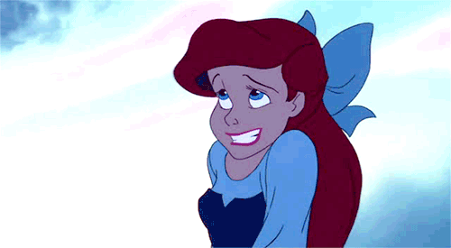
Es un texto no literario, es decir, está escrito para cumplir una función.
¿Cuál es esa función?

Slide 4
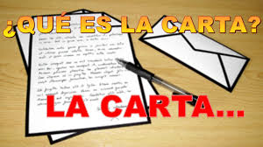
Su propósito es saludar, invitar, informar , felicitar, hablar de la vida familiar.
Pertenece a la función informativa permite informar y a la vez interactuar.

Slide 5
¿Y cuáles de éstos textos pertenecen a los informativos?
¡Súper fácil!
Tú ya los conoces casi todos

Slide 6
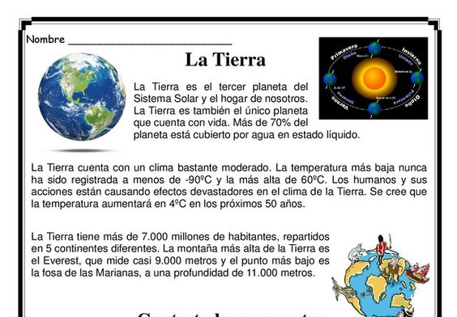
Biografía y autobiografía
Las noticias
Las cartas
Entrevistas
Artículos informativos
Diarios de vida
Infografías

Slide 7
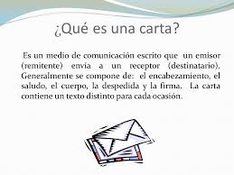

Slide 9
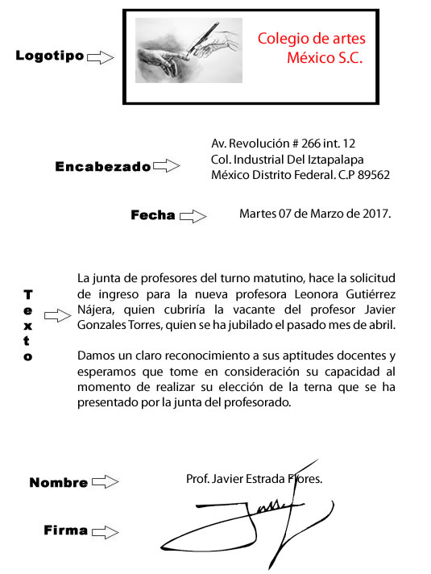
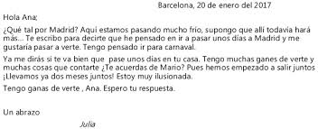
-MIREMOS UN EJEMPLO : TIPOS DE CARTAS
Carta Formal Carta Informal

Slide 10
¡Vamos a escribir nuestra carta!

